Slide 1
模式识别与深度学习实验课
视觉感知与认知组
刘铭
csmliu@outlook.com

Slide 2

实验1 深度学习框架熟悉
初步掌握
环境配置
深度学习框架介绍
PyTorch基本介绍
常见数据集介绍
PyTorch实现MLP
操作系统
Python
计算加速 (Optional)
PyTorch安装

Slide 3
部分深度学习框架介绍(字典序)
姓名 | 语言 | 单位 | 社会关系 | 优点 | 缺点
Caffe | C++/Python /Matlab | BVLC |  | 速度快、模块化 源码写得十分优雅 | 灵活性较差，写代码难度高 需要手写C++/CUDA正向反向
Caffe2 | C++/Python | FB | 看名字就知道是 Caffe的儿子 | 基于Caffe改进，速度更快，模块化更好 | 还没流行起来就被并入PyTorch
Keras | Python | GMNA* | 坐拥TF/CNTK/Theano /MXNet等几大后台 | High-level API简单统一整合多种后端，Google/MS/Nvidia/Amazon支持，借鉴Torch | 使用不够灵活，难以实现自定义功能
MatConvNet | Matlab | VLFeat |  | 基于Matlab语言 | 最新版本为2017年8月发布 灵活性较差
PyTorch | Python/C++ | FB | 集Caffe2与Torch 于一身 | 上手容易、代码简单灵活 动态计算图、自动求导 | 运行效率相比TF略低
TensorFlow | C++/Python /Go/Java/… | Google | 亲儿子Tensorboard 可视化利器 | 大厂出品，更新快，优化好 现已加入动态计算图豪华套餐 | 入门较难，API繁多(据说2.0在精简)
Theano | Python | MILA** |  | 深度学习框架鼻祖之一 集成Numpy，计算稳定性好 | 2017年9月宣布停止重大更新
Torch7 | Lua | FB |  | 速度快(Lua-JIT可达C的80%) 可直接调用C、可移植性好 | Lua受众较少，学习成本高
* GMNA: Google, Microsoft, NVIDIA, Amazon AWS ** MILA: Montréal Institute for Learning Algorithms of Université de Montréal(蒙特利尔大学), Scientific Director: Yoshua Bengio
Chainer CNTK Deeplearning4J Dlib H2O Lasagne Leaf MXNet Neon PaddlePaddle PyLearn等如有兴趣请自行探索

Slide 4
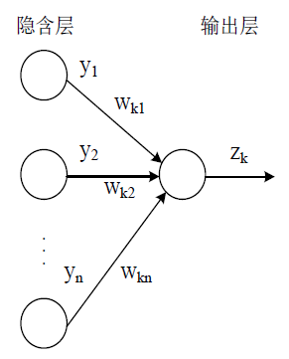


PyTorch基本介绍 – DL常见概念
反向传播
误差反向传播算法，实质是一个均方误差最小算法(LMS)
以PPT为例（13. P32）
Solver/Optimizer (部分列举)
SGD: 经历了BGD→SGD→MSGD, $g_{t}=∇_{θ_{t−1}}f(θ_{t−1})$, $∆θ_{t}=−η∗g_{t}$
Momentum (Nesterov): $m_{t}=μ∗m_{t−1}+g_{t}$, $∆θ_{t}=−η∗m_{t}=−η∗μ∗m_{t−1}−η∗g_{t}$
Adagrad (Adadelta, RMSprop): $n_{t}=n_{t−1}+g_{t}^{2}$, $∆θ_{t}=−\frac{η}{\sqrt{n_{t}+ε}}∗g_{t}$
Adam (Nadam, Adamax): $m_{t}=μ∗m_{t−1}+\left(1−μ\right)∗g_{t}, n_{t}=ν∗n_{t−1}+\left(1−ν\right)∗g_{t}^{2}$ ${\hat{m}}_{t}=\frac{m_{t}}{1−μ^{t}},{\hat{n}}_{t}=\frac{n_{t}}{1−ν^{t}},∆θ_{t}=−η∗\frac{{\hat{m}}_{t}}{\sqrt{{\hat{n}}_{t}}+ε}$
扫码或点击访问
优化算法对比
Notes:
现在SGD指的是Mini-batch Stochastic Gradient Descent
Adadelta是Adagrad的拓展，RMSprop是Adadelta的特例
Adam Adaptive Moment Estimation，本质上是带有动量项的RMSprop

Slide 5
PyTorch基本介绍 – DL常见概念
Iteration / Epoch
Mini-batch / Batch Size
Loss Function (Cost Function)
Learning Rate
Supervised / Unsupervised Learning
Array / Tensor
Computing Graph
…….

Slide 6
PyTorch基本介绍 – 常用接口
torch
>>> import torch
torch.set_num_threads(num) # useful command for limiting threads
torch.set_default_tensor_type(type) # e.g., type = torch.float32
torch.zeros/ones/eye/rand/randn/randperm
# 全0/全1/对角线元素为1/[0,1)均匀分布/N(0,1)高斯分布/[0,n-1]随机排序
torch.split/cat/squeeze/unsqueeze/stack
# 切分/连接/去除维度/插入维度/堆叠
torch.abs/add/sub/mul/div/pow/exp/neg/sqrt/sin/dot
torch.mean/sum/median/max/min/std/var/eq/lt/gt/le/ge/

Slide 7
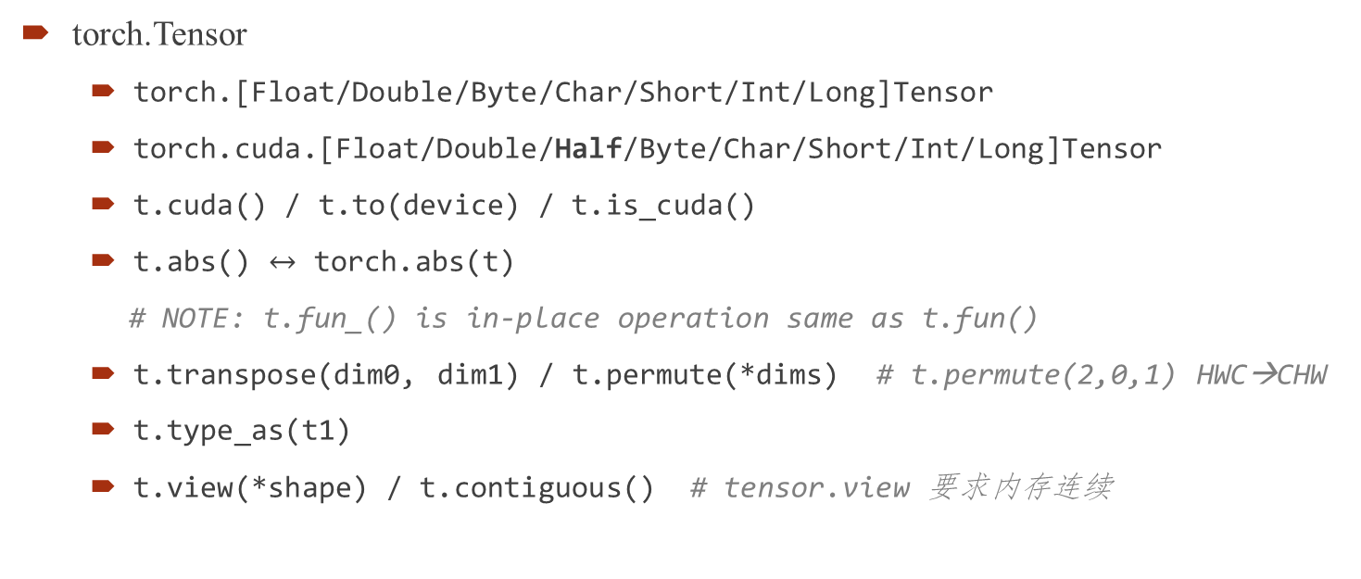
PyTorch基本介绍 – 常用接口
torch.Tensor
torch.[Float/Double/Byte/Char/Short/Int/Long]Tensor
torch.cuda.[Float/Double/Half/Byte/Char/Short/Int/Long]Tensor
t.cuda() / t.to(device) / t.is_cuda()
t.abs() $↔$ torch.abs(t)
# NOTE: t.fun_() is in-place operation same as t.fun()
t.transpose(dim0, dim1) / t.permute(*dims) # t.permute(2,0,1) HWC→CHW
t.type_as(t1)
t.view(*shape) / t.contiguous() # tensor.view 要求内存连续

Slide 8
PyTorch基本介绍 – 常用接口
torch.nn
nn.Module # base class of all network layers
.cpu|.cuda / .train|.eval / .forward / .parameters / .zero_grad
nn.Sequential / nn.ModuleList
nn.Conv?d/ConvTransposed?d/MaxPool?d/AvgPool?d
nn.ReLU/ELU/LeakyReLU/PReLU/Sigmoid/Tanh/Softplus/Softmax
nn.BatchNorm?d/SyncBatchNorm/InstanceNorm?d/LayerNorm/GroupNorm/
nn.RNN/LSTM/GRU
nn.Linear
nn.Dropout
nn.DataParallel

Slide 9
PyTorch基本介绍 – 常用接口
torch.nn
nn.L1Loss/MSELoss/BCELoss/CrossEntropyLoss/NLLLoss
nn.PixelShuffle/nn.Upsample/UpsamplingNearest2d/UpsamplingBilinear2d
nn.functional # functions of previously mentioned layers
torch.optim
optim.SGD/Adam/…
optimizer = optim.SGD(model.parameters(), lr=0.01, momentum=0.9)
optimizer = optim.Adam([
{‘params’: model.base.parameters()},
{‘params’: model.classifier.parameters(), ‘lr’: 1e-3}
], lr=1e-2, momentum=0.9)

Slide 10
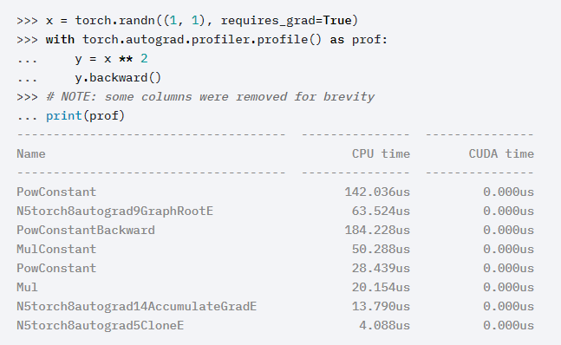
PyTorch基本介绍 – 常用接口
torch.cuda
cuda.is_available
cuda.set_device # often better than CUDA_VISIBLE_DEVICES=?
cuda.current_device
cuda.empty_cache
cuda.get_device_name/get_device_capability
torch.autograd
autograd.profiler.profile
with torch.autograd.profiler.profile(use_cuda=True/False) as prof:
[statements]
print(prof)

Slide 11
PyTorch基本介绍 – 常用接口
torch.utils
utils.checkpoint / torch.save|torch.load
utils.data
.Dataset
.DataLoade
utils.model_zoo.load_url
utils.tensorboard (currently experimental)

Slide 12
PyTorch基本介绍 – 常用接口
torchvision
torchvision.datasets (some are listed below)
MNIST / Fashion-MNIST / COCO / LSUN / CIFIAR / VOC / Cityscapes / Imagenet-12
torchvision.models
AlexNet / VGG / ResNet / DenseNet / Inception / GoogleNet / ShuffleNet
torchvision.transforms
Compose # Compose a series of transform operations
CenterCrop/RandomCrop/RandomHorizontalFlip/RandomRotation/Resize
Normalize/ToPILImage/ToTensor/
torchvision.utils.save_image

Slide 13
常见数据集介绍
MNIST http://yann.lecun.com/exdb/mnist/
Fashion-MNIST https://github.com/zalandoresearch/fashion-mnist
MS COCO http://cocodataset.org/#overview
LSUN http://lsun.cs.princeton.edu/
ImageNet http://image-net.org/
CIFAR https://www.cs.toronto.edu/~kriz/cifar.html
Pascal VOC http://host.robots.ox.ac.uk/pascal/VOC/
Cityscapes https://www.cityscapes-dataset.com/

Slide 14
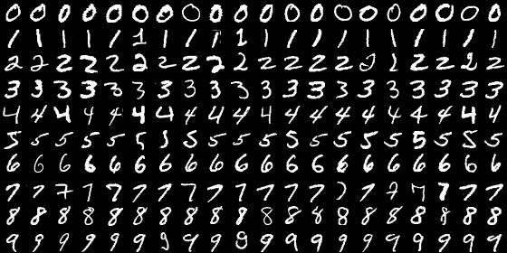
常见数据集介绍 – MNIST
10 classes
60,000 training set
10,000 test set
Task
Classification
Generation

Slide 15
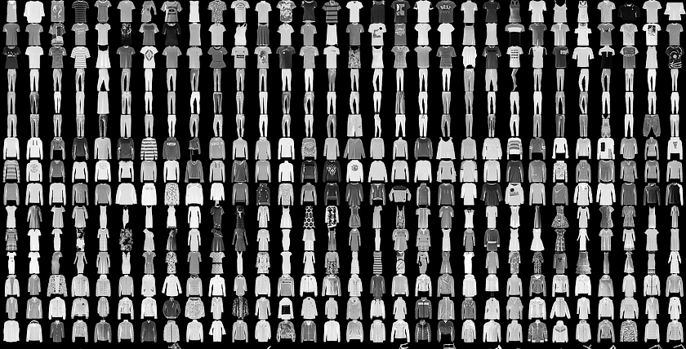
常见数据集介绍 – Fashion-MNIST
10 classes
60k training set
10k test set
Task
Classification
Generation

Slide 16
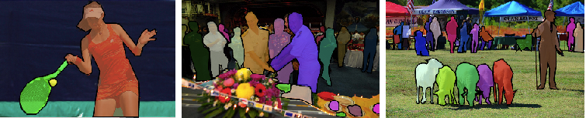
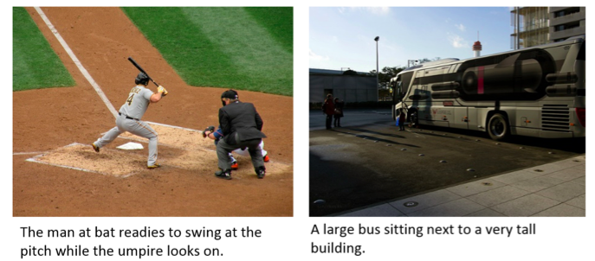
常见数据集介绍 – MS COCO
COCO 2015 as e.g.
80 classes
Over 200k images
Task
Detection
Caption
Segmentation

Slide 17
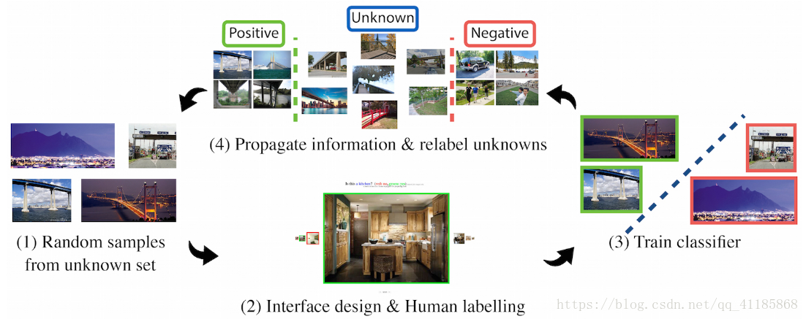
常见数据集介绍 – LSUN
10 scenes/20 objects
~1M images
Task
Classification
Generation
Saliency Prediction

Slide 18
常见数据集介绍 – ImageNet
1000 classes
>14M images
Task
Classification
Generation
Detection
…
Pre-training

Slide 19
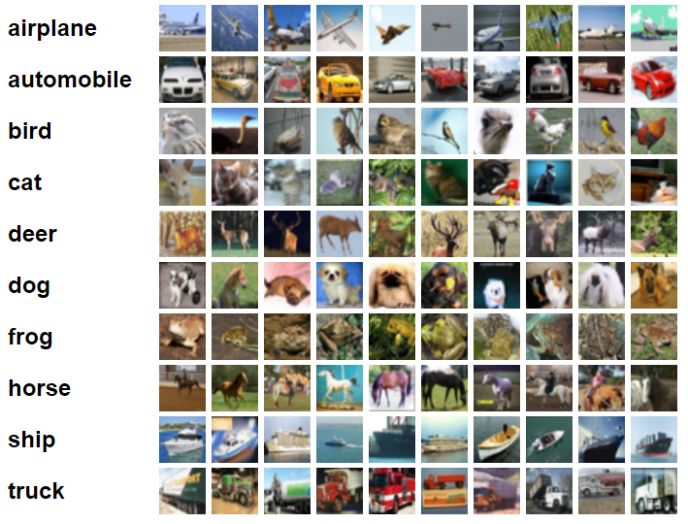
常见数据集介绍 – Cifar
10/100 classes
Cifar-10 as e.g.
50k training images
10k test images
Task
Classification
Generation

Slide 20
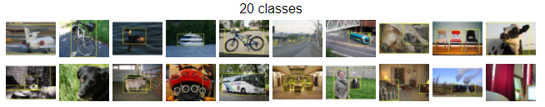
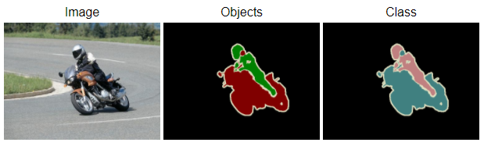
常见数据集介绍 – Pascal VOC
20 classes
>10k images
Task
Classification
Detection
Segmentation

Slide 21
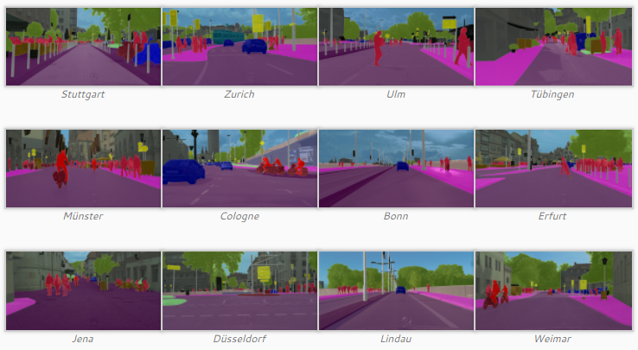
常见数据集介绍 – Cityscapes
30 classes
5k pixel-level
20k weakly anaotated
Task
Segmentation
Generation

Slide 22
PyTorch实现MLP
使用PyTorch实现MLP，并在MNIST数据集上验证
环境配置
见本PPT后半部分，参考网络资源进行配置
代码编写
参考本PPT前半部分，参考网络教程，熟悉PyTorch
实验验证
在MNIST (或其他数据集)上进行实验验证

Slide 23
环境配置 – 操作系统
Windows 请访问http://ms.hit.edu.cn下载使用正版操作系统
✗ Windows XP: 只支持Python 2.7，windows环境下Python 2.7不支持PyTorch
✓ Windows 7 and above: 支持Python 3.5 – 3.7
初学者使用Windows可以获得较好的体验，推荐Win 10
Linux http://ubuntu.com
个人电脑目前建议使用Ubuntu 16.04，显卡驱动容易出问题
服务器环境建议Centos 6/7和RHEL，稳定性较好，但容易遇到GLIBC版本问题
MacOS
PyTorch的MacOS安装包不支持CUDA，如需CUDA加速，需从源码编译安装

Slide 24
环境配置 – Python
Python 现行版本 http://python.org
Python 2.7将于2020年1月1日停止支持，建议使用Python 3.x
Python 3.5 ~ Python 3.7为当前活跃版本
Python 安装与版本管理 http://anaconda.org
常用Anaconda, PyEnv, pip(自带)等，建议使用Anaconda维护多虚拟环境，命令举例：
conda create –n py3 python=3.6 (创建Python版本为3.6，名字为py3的虚拟环境)
conda install pytorch-cpu torchvision-cpu –n py3 –c pytorch (在py3环境下安装PyTorch CPU版本)
深度学习常用第三方包
numpy, opencv, matplotlib, PIL, scipy等
python –m pip install numpy opencv-python matplotlib pillow scipy
conda install numpy opencv matplotlib pillow scipy

Slide 25
环境配置 – 计算加速
深度学习加速
NVIDIA GPU + CUDA (最常见)
Google TPU (Google 开发，据说配合TensorFlow使用速度很快) https://cloud.google.com/tpu/
FPGA (嵌入式)
NPU (移动端)
….
CUDA安装 https://developer.nvidia.com/cuda-toolkit&https://developer.nvidia.com/cudnn
支持最广泛 cuda 8.0 + cudnn v5.1 (支持Torch、MatConvNet等)
较新较稳定 cuda 9.x + cudnn v6/7
最新版本 cuda10.x + cudnn v7 (支持Turing架构最新特性，RTX系列显卡Tensor Core加速)

Slide 26
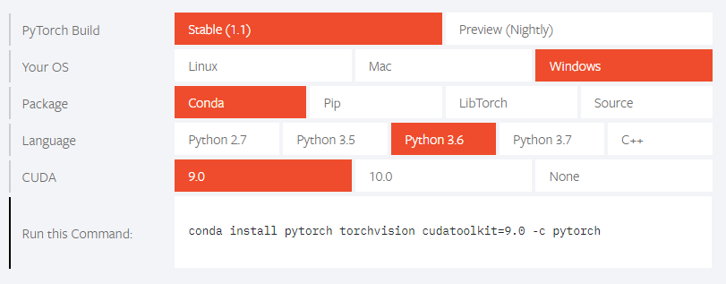
环境配置 – PyTorch安装
参考https://pytorch.org
建议安装前配置第三方pypi/anaconda源

Slide 27
资源推荐
PyTorch文档
https://pytorch.org/docs/stable/index.html (EN) / https://pytorch-cn.readthedocs.io/zh/latest/ (ZH)
矩阵求导
简单教程 https://github.com/LynnHo/Matrix-Calculus
求导网站 http://www.matrixcalculus.org/
Python教程
菜鸟教程 https://www.runoob.com/python/python-tutorial.html
PyTorch教程
莫烦系列 https://morvanzhou.github.io/tutorials/machine-learning/torch/

